Slide 1
Презентация к уроку русского языка Тема «Обобщение и закрепление знаний о частях речи»
Учитель начальных классов
ГБОУ СОШ № 1467 города Москвы:
Цепкина Любовь Викторовна

Slide 2
ЛОСЬ
ДЯТЕЛ
ОЛЕНЬ
ВОЛК

Slide 3

Словарь:

Slide 4
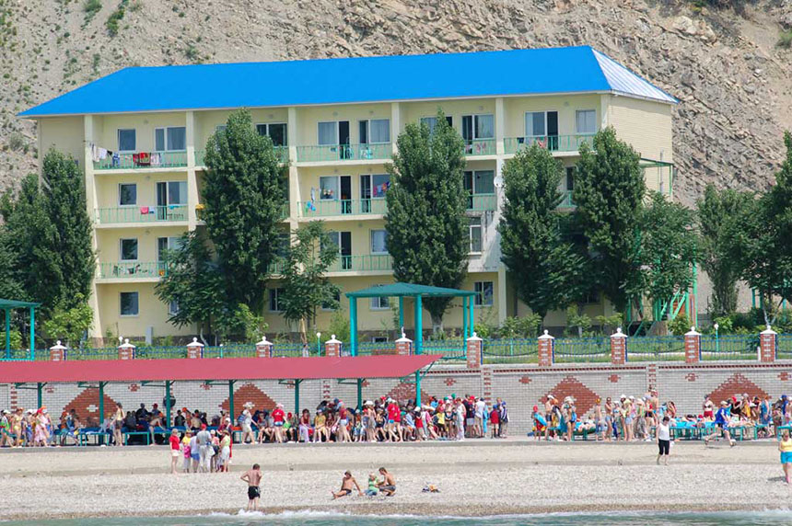

Slide 5
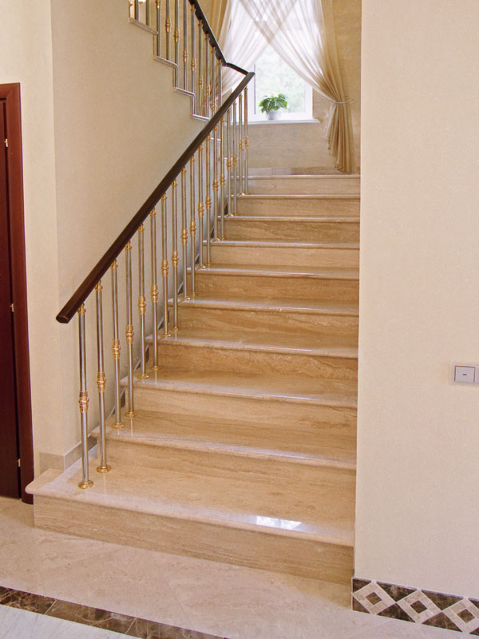

Slide 6
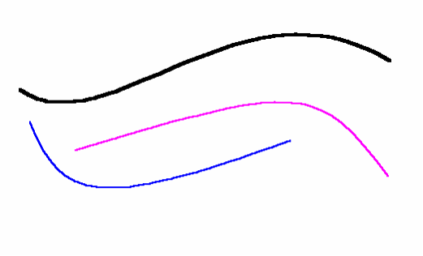

Slide 7
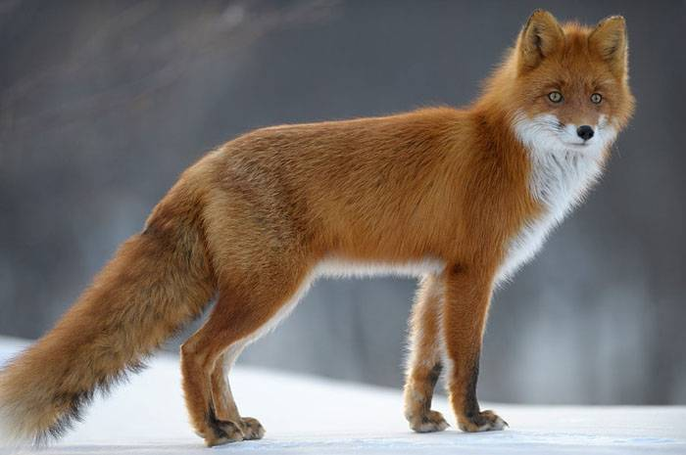

Slide 8
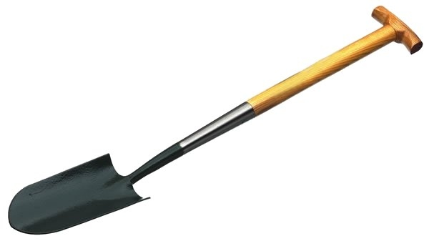

Slide 9
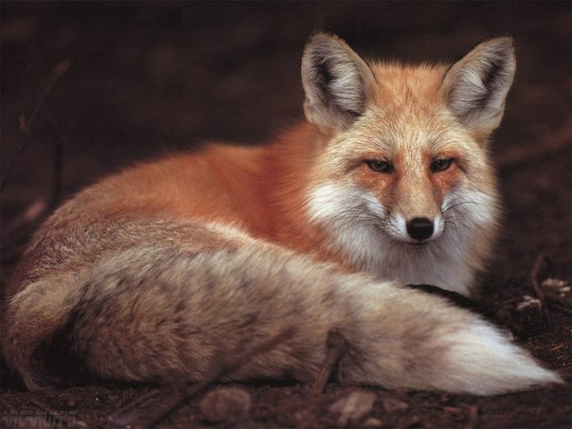
ЛИСИЦА

Slide 10
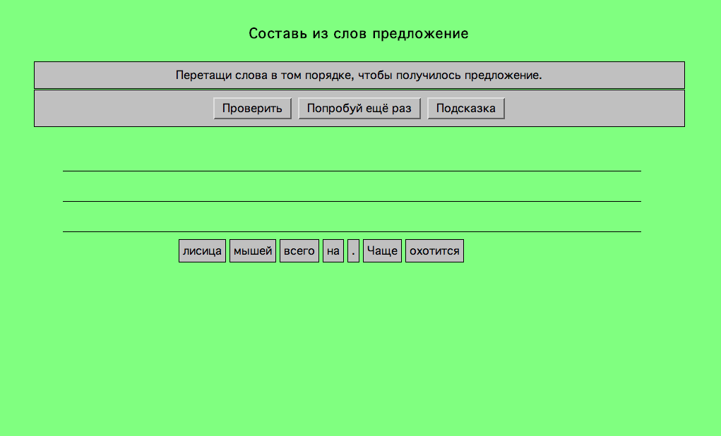

Slide 11
Распределить по группам
Красивый, снегопад, пушистый, дует, ветер, морозит, тучи, свежий, холод.

Slide 12
Проверка
снегопад | красивый | дует
ветер | пушистый | морозит
тучи | свежий
холод

Slide 13
Тема урока:
« Обобщение знаний
о частях речи »

Slide 14
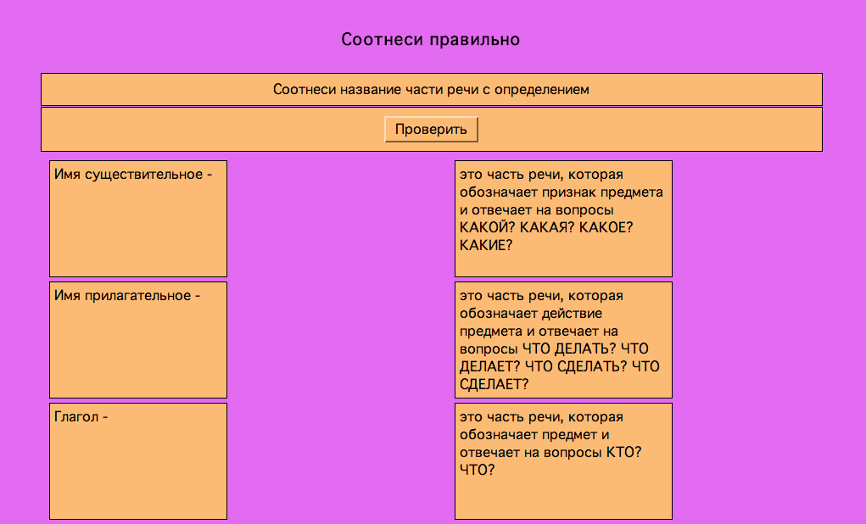

Slide 15
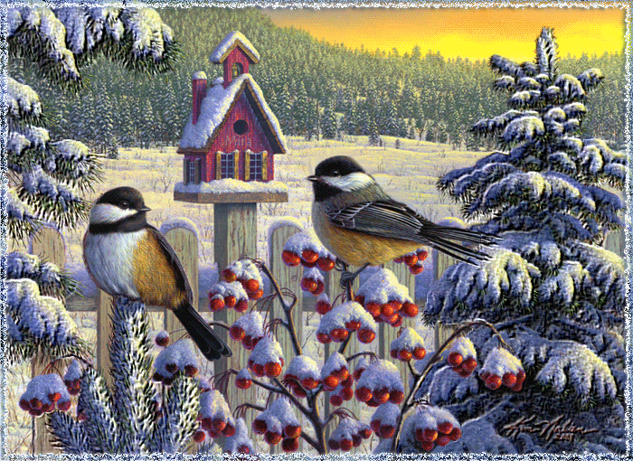

Slide 16
Имя
существительное

Slide 17
Имя
прилагательное

Slide 18
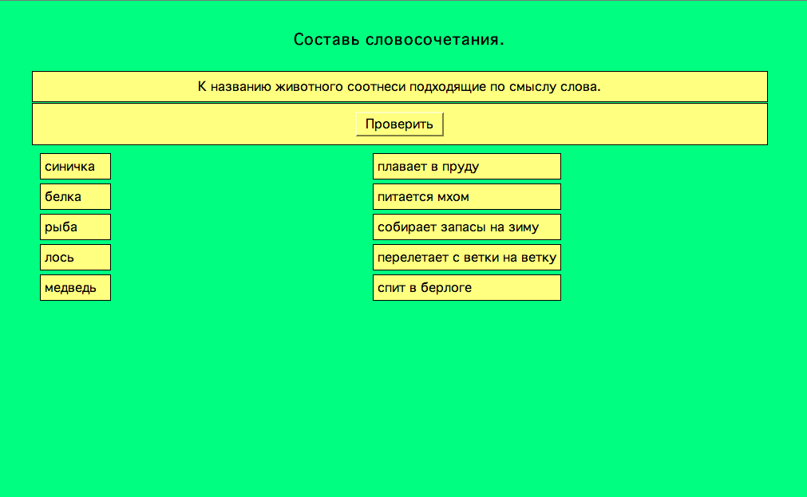

Slide 19
Глагол

Slide 20
Какая часть речи является
важной и главной в речи?

Slide 21
Составить текст
1.Пушистый снег украшает ветви деревьев.
2.Зимний лес сказочен и красив.
3.Хорошо в зимнем снегу!
4.На елях висят смолистые шишки.
5.Птичьи следы видны на снегу.

Slide 22
Зимний лес сказочен и красив. Пушистый снег украшает ветви деревьев. На елях висят смолистые шишки. Птичьи следы видны на снегу. Хорошо в зимнем лесу!

Slide 23
Тест
1. Что обозначает имя существительное?
а) предмет
б) признак предмета
в) действие предмета
2. Что обозначает имя прилагательное?
а) предмет
б) признак предмета
в) действие предмета
3. Что обозначает глагол?
а) предмет
б) признак предмета
в) действие предмета

Slide 24
4. Из данных слов выбери только имена существительные
а) день, добрый
б) бегать, игра
в) солнце, свет
5. Из данных слов выбери только имена прилагательные
а) тетрадный, снег
б) лучший, игровая
в) солнце, светит
6. Из данных слов выбери только глаголы
а) светит, прогулка
б) бегает, играют
в) писать, сочинение

Slide 25

Спасибо за урок!!!

